Slide 1
КЛУБ ЗАМЕЩАЮЩИХ РОДИТЕЛЕЙ «ДОБРОЕ СЕРДЦЕ»
Служба по подбору, подготовке
и сопровождения
замещающих семей
КГКОУ Детский дом 22

Slide 2
Вспомним как все начиналось …
Эстафету Клуба нам передал отдел опеки и попечительства по муниципальному району имени Лазо. Наш Клуб замещающих родителей начал свою работу 17 мая 2012 года.
Заседание клуба проводится 1 раз в квартал (3 декада февраля, мая, августа, ноября) это уже традиционные заседания, которые приурочены к праздникам (23 февраля, где мы чествуем приемных отцов, в мае - День семьи, в августе провожаем деток в первый класс, подарки им дарим и родителей при этом подбадриваем, ноябрь приурочен к Дню матери), продолжительность – 2-3 часа. Темы занятий проводятся на основании плана работы клуба, по мере необходимости в план вносятся корректировки. Деятельность Клуба основывается на принципах законности, доверия, уважения, конфиденциальности. Посещение клубов - дело добровольное.

Slide 3
Цель Клуба :
психолого — педагогическое сопровождения родителей и детей, где между членами семьи, позволяющее помочь родителям наладить партнерский диалог со своим ребенком, а также поддержка родителей, способствующая успешной адаптации приемного ребенка в семье,
профилактика вторичного отказа от ребенка.
ЗАДАЧИ
Содействие замещающим родителям в практическом использовании полученных знаний, в овладении
навыкам эффективного межличностного
взаимодействия с детьми;
Оказание помощи
замещающим
родителям в овладении
психологическими,
педагогическими,
юридическими и
медицинскими знаниями;
Формирование у замещающих родителей здоровой родительской позиции
Оказание помощи в создании
оптимальных условий для
воспитания и развития ребенка;

Slide 4
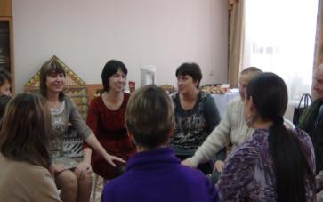
Ожидаемый результат
Повышение психолого-педагогической грамотности родителей, установление доверительных конструктивных отношений между всеми участниками Клуба замещающих родителей;
Реализация основных требований к созданию условий для воспитания и всестороннего развития детей.

Slide 5
Формы
и методы работы
Занятия с элементами тренинга
Анкетирование тестирование
Семинары-практикумы
Тренинги детско-родительских отношений
Круглый стол
Консультации (групповые, индивидуальные)
Решение педагогических ситуаций
Обмен опытом
Лекционно-семинарские занятия
Праздники
развлечения
Сельские клубы замещающих семей
Акции
Мастер-классы
Арт-терапия
Взаимодействие с организациями и учреждениями
Конференции
Просмотры
видеофильмов

Slide 6
УЧАСТНИКИ
КЛУБА
Специалисты Службы
Дети
Специалисты отдела опеки и попечительства
Замещающие родители
Кандидаты
Приглашенные специалисты

Slide 7
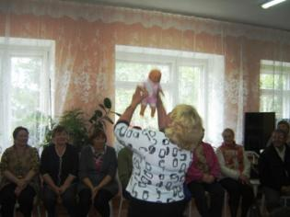
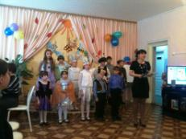
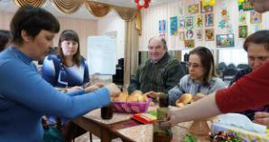
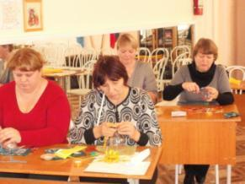
История Клуба
Уже так повелось, что у нас есть свой ритуал проведения Клуба. Приветствие, концерт для родителей и детей, подготовленный воспитанниками детского дома, выступления приглашенных специалистов, лекция по тематике, практический блок, где родители полученные знания применяют на практике, разговор по душам за чашкой чая, рефлексия. Каждый участник Клуба получает специально разработанную памятку по тематике встречи и подарок сделанный своими руками.

Slide 8
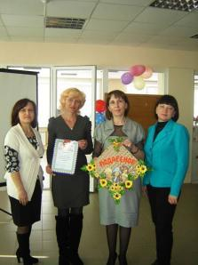
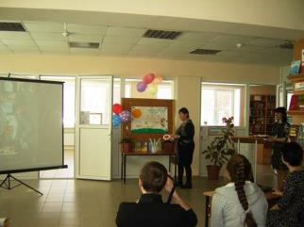
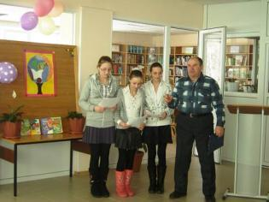
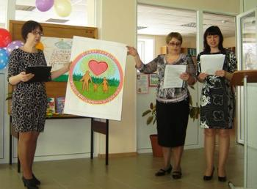
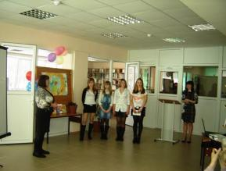
История Клуба
Пришло время как то назвать наш Клуб, подобрать к нему девиз и символ. Специалисты службы объявили конкурс. Названий было очень много, путем голосования все пришли к общему решению назвать Клуб замещающих родителей «Доброе сердце». С 28.02.2013 года основной наш Клуб называется «Доброе сердце».

Slide 9
наш девиз:
«Бери свое сердце,
зажги его смело,
отдай его детям, чтоб вечно горело»

Slide 10
Эмблема клуба
Мир такой красивый, радужны цвета, Быть всегда счастливым есть у каждого мечта. Есть на свете солнце!
Тысяча лучей! А еще есть сердце солнце горячей!!! Все идет, как нужно, если в сердце Дружба!
В жизни Вы душою красивы и добры, Талантом сильны и сердцем щедры. Все ваши идеи, мечты о прекрасном, Ваши затеи не будут напрасны! Вы к детям дорогу сумели найти, Пусть ждут вас успехи на этом пути!

Slide 11
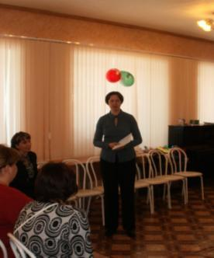
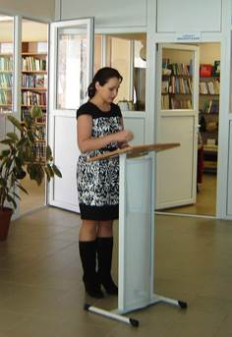
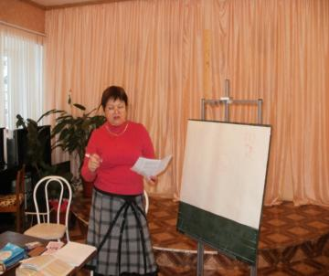
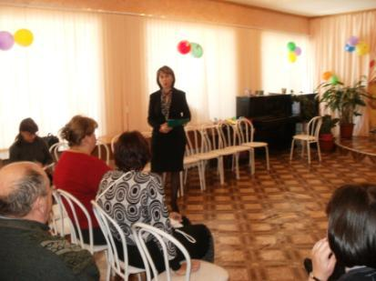
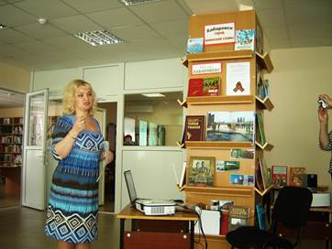
Социальный и юридический блок

Slide 12
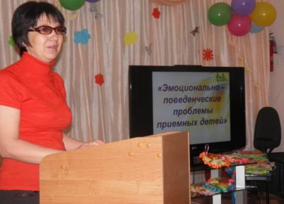
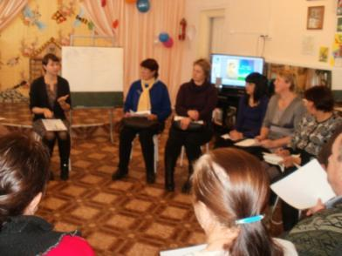
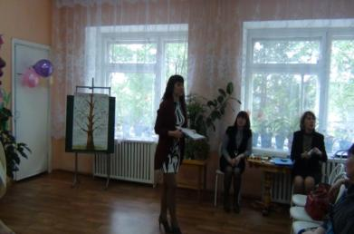
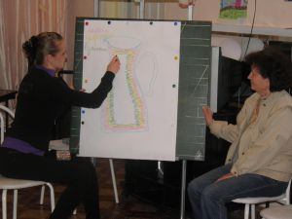
Психологический блок

Slide 13
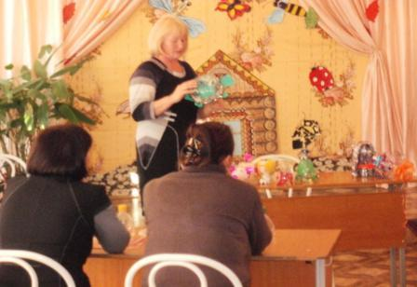
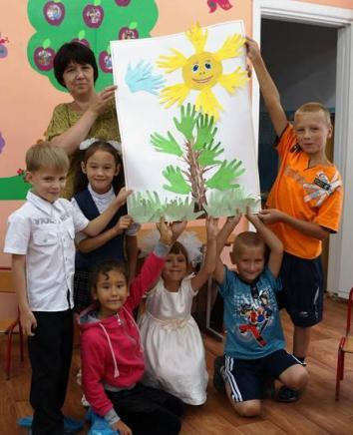
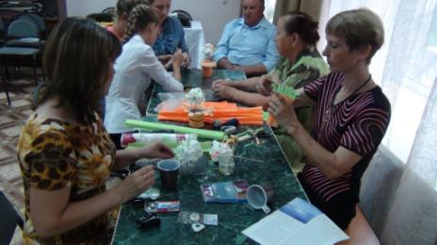
Творческий блок

Slide 14
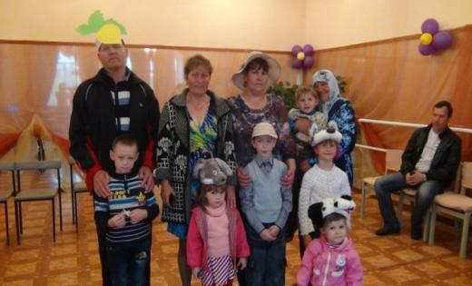
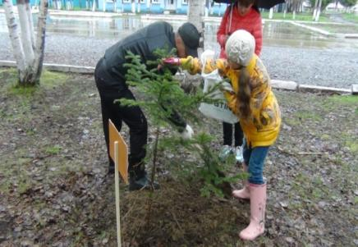
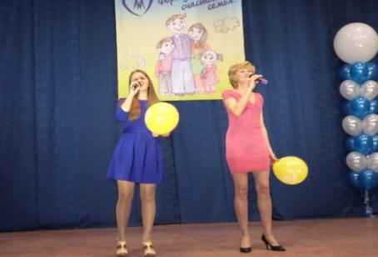
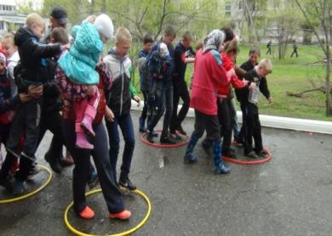
Периодичность и тематика встреч, а также выбор форм и методов работы с замещающими родителями определялись запросами самих участников Клуба. В заседаниях, конкурсах, акциях, праздниках за время работы Клуба участниками стали 306 замещающих семей

Slide 15
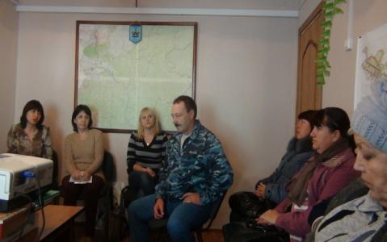
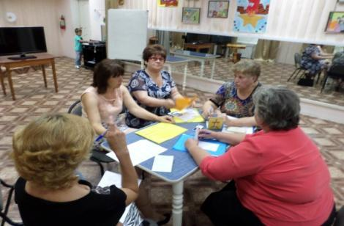
В связи с отдаленностью поселений не всегда есть возможность замещающим семьям выехать на заседания Клуба. Поэтому у специалистов Службы появилась идея создать клубы на территориях сельских поселений района им. Лазо. Родители идею эту поддержали.

Slide 16
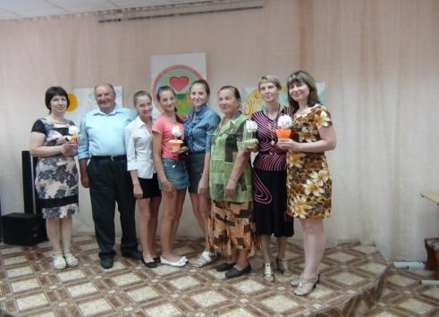
Нет чужих детей на свете! Не должно быть никогда! В семьях взрослые и дети, будьте счастливы всегда!

